Slide 1
Тема урока: МАСШТАБ
Цель урока: Ввести понятие масштаба, научить находить расстояния на карте и на местности пользуясь масштабом.
Тихомирова Евгения Александровна Учитель математики
МОУ СОШ №53 п. Найдорф
Динского района. Краснодарского края

Slide 2
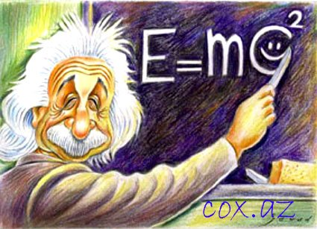
Думать - коллективно!
Решать - оперативно!
Отвечать - доказательно!
Бороться - старательно!
И открытия нас ждут обязательно!

Slide 3
Цель урока: - ввести понятие масштаба, - учить читать масштаб, - научить находить расстояния на карте и на местности пользуясь масштабом, - учить решать задачи, связанные с понятием масштаба.

Slide 4
Устный счет:
1. Выразите в километрах:
а) 32000000 см, б) 600000 см,
в) 32000 см, г) 5000000 см.
2. Выразите в метрах:
а) 32000000 см, б) 600000 см,
в) 32000 см, г) 5000000 см.

Slide 5
Изучение нового материала.
- Составьте отношения:
а) 1 см к 5000 м, б) 1 см к 210 м,
в) 1 см к 54 см, г) 1 см к 30000 км.
- Что нужно сначала сделать?
Решение:
а) 1 : 500000, б) 1 : 21000,
в) 1 : 54, г) 1 : 3000000000.

Slide 6
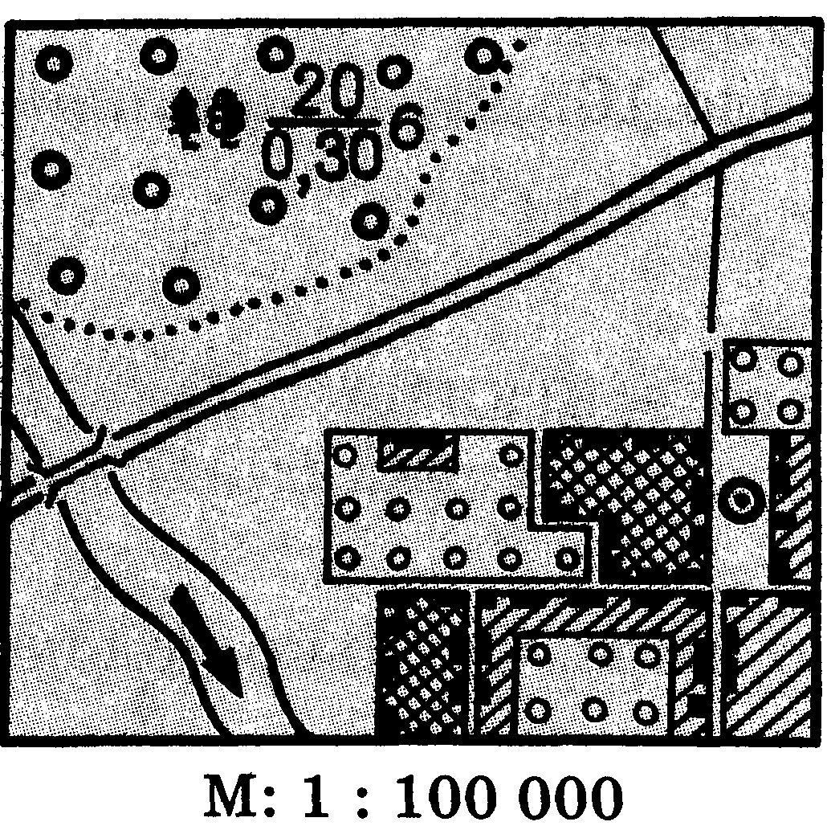
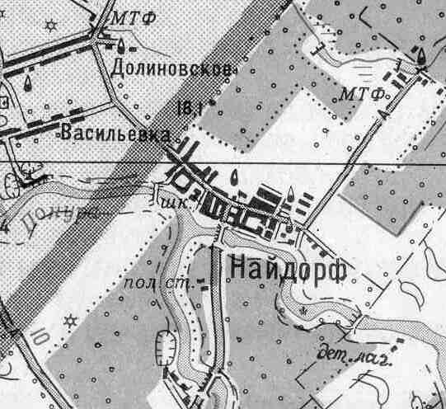
Изучение нового материала.
Участки земной поверхности, детали машин, план дома и многое другое изображают на бумаге в уменьшенном виде.
- Если на карте, чертеже, плане встретите такие отношения, то это масштаб карты, чертежа, плана.
Например, отрезок 1000 м изображают на карте отрезком в 1 см. Так как 1000 м = 100 000 см, то каждый отрезок на карте в 100000 раз меньше соответствующего отрезка на местности.

Slide 7
Отношение длины отрезка на карте к длине соответствующего отрезка на местности называют масштабом карты.

Slide 8
Изучение нового материала.
Масштаб – жезл размерный или мерило, мерник, размерник, мера линейная, принятая для чертежа или иной работы. (Из толкового словаря В.И.Даля.)

Slide 9
Работа с учебником.
- Самостоятельно разберите задачу 1 на стр. 134.
- Составьте задачу по карте
масштаб карты 1 : 100000 (в 1 см – 1 км)

Slide 10
Задача. Длина отрезка на карте 2 см. Найдите длину соответствующего отрезка на местности, если масштаб карты
1 : 100000.
Решение:
Пусть х (м) – расстояние на местности.
 | расстояние | масштаб
На карте | 2см | 1см
На местности | Х см | 100000 см
2: х = 1:100000
х = 200000
200000см = 2000 м = 2 км
Ответ: 2 км на местности.

Slide 11
Закрепление изученного материала.
Рассмотрим две задачи из учебника.
Задача : Отрезку на карте, длина которого 3,6 см, соответствует расстояние на местности 72 км. Каково расстояние между городами, на этой карте расстояние между ними 12,6 см?
На карте | 3,6 см | 12,6 см
На местности | 72 км = 7 200 000 см | Х см
Составим
таблицу
Масштаб в обоих случаях один и тот же?
Тогда мы можем приравнять два отношения:
3,6: 7 200 000 = 12,6: х.

Slide 12
Задача: Отрезок на местности длиной 3 км изображен на карте отрезком 6 см. Какова на карте длина отрезка, изображающего отрезок 10 км? Какой отрезок на местности изображает отрезок на карте длиной 1,8 см?
Составим таблицу
На карте
На местности
На карте | 6 см | Х см | 1,8 см
На местности | 3 км=300000 см | 10 км =1 000000 см | У см
Масштаб

Slide 13
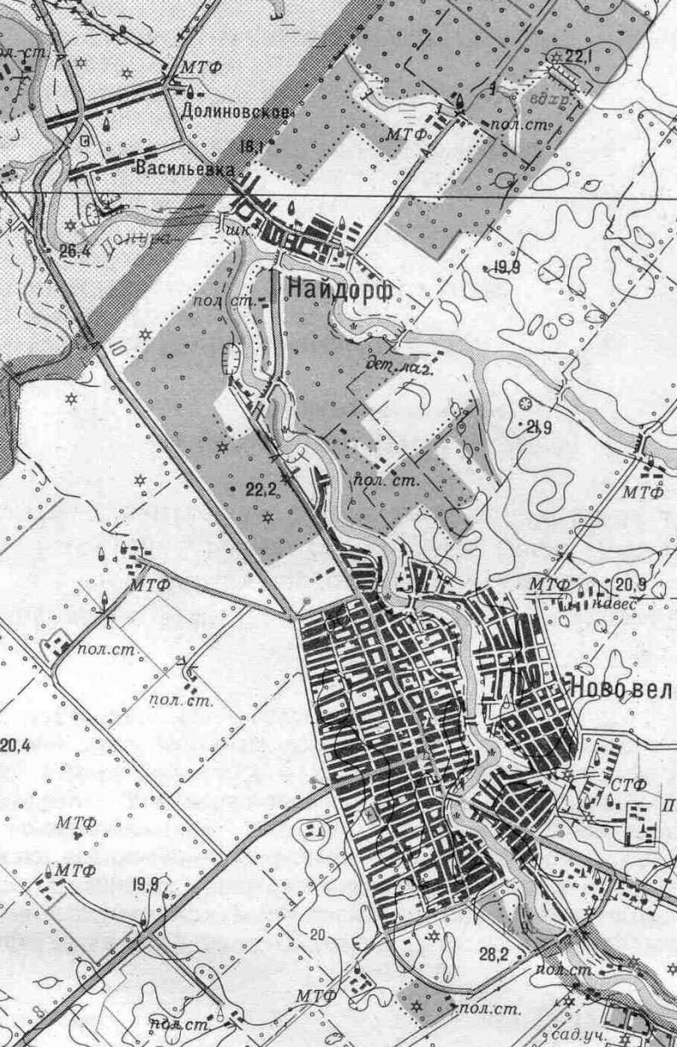
Самостоятельная работа.
Самостоятельная работа.
Найдите расстояние между поселком Найдорф и станицей Нововеличковской если масштаб карты 1: 100000

Slide 14
Рефлексия
1.Урок полезен, всё понятно.
2.Лишь кое-что чуть-чуть неясно.
3.Ещё придётся потрудиться.
4.Да, трудно всё-таки учиться!

Slide 15
Домашнее задание
Стр. 137 № 842, 844
Творческое задание: нарисуйте план своего дома в масштабе 1:100 (в 1 см – 1 метр).

